Slide 1
Resolución 299/2011
Higiene y seguridad en el Trabajo
Superintendencia de Riesgos del Trabajo

Slide 2
Resolución 299/2011
“Reglamenta la provisión de
elementos de protección
personal certificados a
todos los trabajadores”

Slide 3
¿Qué establece?
La obligación de los empleadores de todo el país de llevar un registro individual de cada trabajador donde conste la entrega de los elementos de protección personal certificados, cuando corresponda, y será obligación del Servicio de Seguridad e Higiene indicar el elemento de protección personal que deberá usar el trabajador. De no contar con el servicio, la ART deberá prestar ese asesoramiento.
Contribuye a eliminar o al menos reducir la competencia desleal practicada por fabricantes e importadores de Elementos de Protección Personal cuyo productos carecen del aval de la calidad que significa la certificación.

Slide 4
Objetivos y considerandos
Reducción de la siniestralidad a través de la prevención de los riesgos
derivados del trabajo.
Los equipos de protección individual de los trabajadores son factores que
deben ser considerados primordialmente a los fines de reglamentar las
condiciones de seguridad en los ámbitos de trabajo.
Todo empleador debe adoptar y poner en práctica las medidas adecuadas
de higiene y seguridad para proteger la vida y la integridad de los trabajadores,
especialmente en lo relativo al suministro y mantenimiento de los equipos
de protección personal.
Adoptar las reglamentaciones que procuren la provisión de elementos de
protección personal confiables a los trabajadores.

Slide 5
Objetivos y considerandos
La forma objetiva de demostrar la conformidad de los elementos de protección
personal con normas de calidad, seguridad, eficiencia, desempeño, buenas
prácticas de manufactura y comerciales, es la certificación por un tercero
especializado y confiable.
A nivel internacional, se encuentra adoptado este mecanismo para lograr los
fines mencionados.
Al respecto, mediante la Resolución N° 896 de la Secretaría de Industria,
Comercio y Minería se establecieron los requisitos esenciales que deberán cumplir los equipos, medios y elementos de protección personal que se quieran comercializar en el país, entre los cuales se estableció la certificación de producto por marca de conformidad o lote.

Slide 6
Objetivos y considerandos
La S.R.T. tendrá como función especial, entre otras: “Controlar el cumplimiento de las normas de higiene y seguridad en el trabajo pudiendo dictar las disposiciones complementarias que resulten de delegaciones de esta ley o de los Decretos reglamentarios”.

Slide 7
Resultados
Los elementos de protección personal suministrados por los empleadores a los trabajadores deberán contar, en los casos sea obligatorio (calzado, cascos, guantes y arneses de seguridad, protección ocular y auditiva), con la certificación emitida por aquellos Organismos que hayan sido reconocidos para la emisión de certificaciones de producto, por marca de conformidad o lote, según la resolución de la entonces Secretaría de Industria, Comercio y Minería (S.I.C. y M.) N° 896 de fecha 6 de diciembre de 1999.
Creación del formulario “Constancia de Entrega de Ropa de Trabajo y Elementos de Protección Personal” de uso obligatorio para los empleadores.
Deberá completarse un formulario por cada trabajador en donde se registrarán las respectivas entregas de ropa de trabajo y elementos de protección personal.

Slide 8
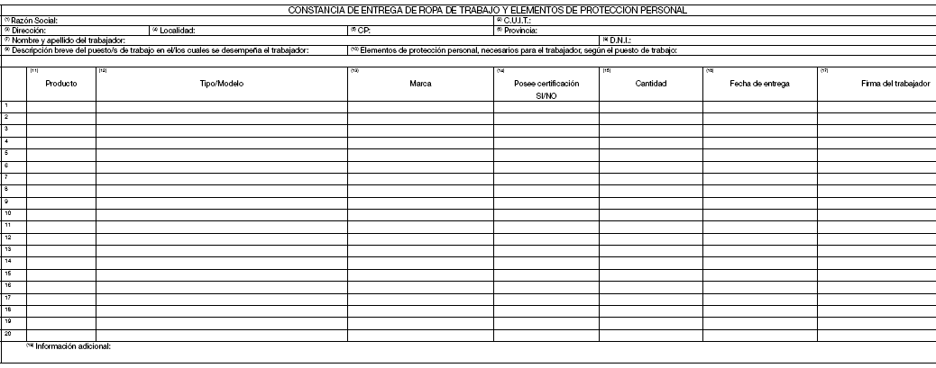
Formulario (Uno por cada trabajador)
Para:
Calzado de
Seguridad,
Cascos,
Guantes,
Protección
Visual
Auditiva
Arneses de seguridad
Código
Descripción del
producto

Slide 9
Conclusiones
Contribuir a que las exigencias de Higiene y Seguridad logren implementarse en el resto de los elementos de protección personal que hoy todavía no han sido incorporados a las reglamentaciones de certificación por la inexistencia de laboratorios de ensayos reconocidos.
Fortalecer el posicionamiento a nivel nacional de la ropa de trabajo y E.P.P. que cuentan con todos los procedimientos de seguridad vigentes.
Concientizar al trabajador acerca de que existe indumentaria segura de trabajo a fin de reducir los riesgos y accidentes de trabajo que afecten su capacidad.

